Slide 1
Hippocampal and Amygdalar Volumes in Dissociative Identity Disorder
Eric Vermetten, M.D., Ph.D.
Christian Schmahl, M.D.
Sanneke Lindner, M.Sc.
Richard J. Loewenstein, M.D.
J. Douglas Bremner, M.D.
Nazarenos

Slide 2
Trastorno de Identidad Disociativo
2 o más identidades/personalidades
Frecuentemente acompañado
despersonalización
desrealización
autohipnotismo espontáneo
síntomas pseudopsicóticos
síntomas
amnesia disociativa
influencia pasiva de escuchar voces
síntomas somatoformes
de las personalidades alter

Slide 3
Mayoría de pacientes con TID
Exposición a Trauma en la Infancia
Modelos animales y humanos de estrés temprano
MRI en adultos
Depresión mayor + trauma en la infancia
Personalidad limítrofe
Se asocia con el Dx de TID
cambios en estructura de hipocampo
disminución de vol. hipocampal y amígdala
disminución de vol. hipocampal
En comparación con pacientes con DM sin trauma
cumplen con criterios del DSM-IV-TR para PTSD
Disminución de vol. hipocampal

Slide 4
Objetivo
Comparar volúmenes de hipocampo y amígdala:
Hipótesis
Se encontrarán volúmenes hipocampales y amigdalinos menores en pacientes con TID, en comparación con sujetos sanos
pacientes con TID
sujetos sanos (sin psicopatología)

Slide 5
MÉTODO
SUJETOS
15 pacientes femeninos con TID
Reclutadas del programa de pacientes externos de Trauma Disorders Sheppard Pratt Health System, Baltimore
23 sujetos sanos
Dx
Pacientes con TID
Structured Clinical Interview for DSM-IV Dissociative Disorders (SCID-D) (23)
DSM-IV-TR
Sujetos sanos
Structured Clinical Interview for DSM-IV-TR Axis I Disorders, Research Version, Non-patient Edition (SCID-NP) SCID-D.
Historia de trauma infantil
Early Trauma Inventory
MRI
Imágenes adquiridas mediante 1.5-T GE Signa device.
Imágenes sagitales (1mm de grosor)

Slide 6
Criterios de exclusión
Enfermedad médica o neurológica , hipertensión ó diabetes
Exposición a esteroides (vía oral o intravenosa)
Enfermedad de Cushing
Trastornos orgánicos mentales ó psicóticos
Sujetos con placas de metal
Historia de enfermedad cerebral infecciosa
Esquizofrenia
Episodios actuales de trastorno bipolar
Sujetos con historia de trauma ó fractura en el cráneo

Slide 7
PACIENTES TID
15 con comorbilidad con PSTD/ otros desórdenes
14 con depresión mayor
1 con episodios bipolares
4 con abuso/dependencia de alcohol (2 con historia de abuso de otras sustancias)
1 con desorden de somatización
Todos se encontraban tomando medicamento (antidepresivos, antipsicóticos atípicos, benzodiacepinas, ansiolíticos, estrógenos, antagonistas opioides, psicoestimulantes, hipnóticos)

Slide 8
Grupo comparativo
Ninguno cumplía con los criterios para una enfermedad psiquiátrica actual
Antecedentes:
6 con Depresión mayor
1 con desorden de pánico con agorafobia
1 con desorden obsesivo compulsivo
1 con trastorno de ansiedad generalizado
1 con trastorno del estado de ánimo secundario a una condición médica general
Libres de medicamento
2 con PTSD
3 con dependencia a alcohol/cocaína/cannabis

Slide 9
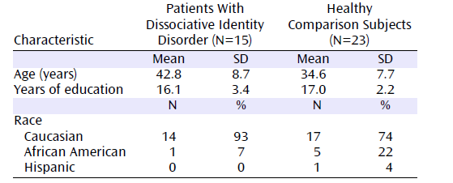

Slide 10
Resultados
Media del volumen del hipocampo izquierdo y derecho de los pacientes con TDI fue 19,2% menor que el de los individuos de control
pacientes: media = 1867.58 mm3
sujetos de comparación: media = 2312.38 mm3
Se usó una ANCOVA para probar la diferencia era significativa
Media del volumen amigdalino izquierdo y derecho de los pacientes con TDI fue 31,6% menor que el de los individuos control
pacientes: media = 1455.97
sujetos de comparación: media = 2128.34 mm3
Diferencia significativa después del ajuste para el volumen total del cerebro (F = 11.41, df = 1, p = 0,002)
Hipocampo
Amígdala

Slide 11
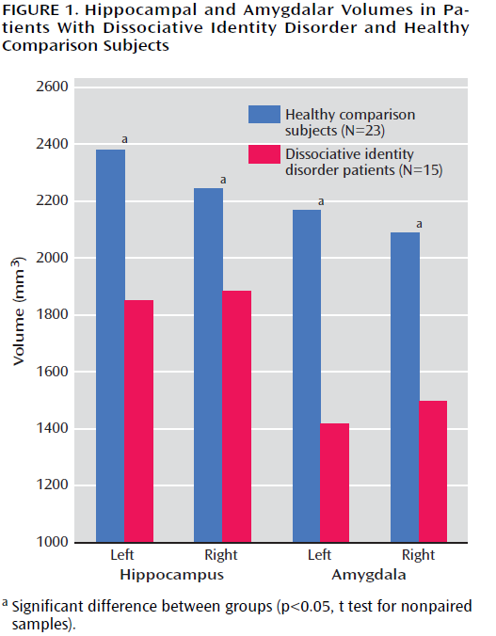

Slide 12
Edad como covariable
No hubo diferencias significativas entre los grupos para volumen hipocampal izquierdo y derecho
izquierdo: F = 1,37, df = 1, p = 0,25
derecho: F = 0,42, df = 1 , p = 0,53
Diferencias significativas entre los grupos para el volumen de la amígdala izquierda
F = 5,05, df = 1, p = 0,03
Pero no para el volumen de la amígdala derecha
F = 2,22, df = 1, p = 0,15
hipocampo
amígdala

Slide 13
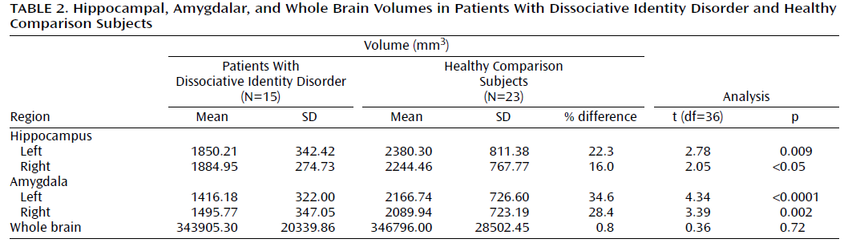

Slide 14
Discusión
1° estudio
TDI
Otros estudios
Hipótesis: el estrés, actuando a través de receptores de NMDA en el hipocampo, puede mediar síntomas de la disociación
forma extrema de PTSD relacionado a abuso temprano
en demostrar disminución de volumen hipocampal y amigdalino en pacientes femeninas con TDI
en neurobiología de TDI
Altas tasas de exposición a repetidas experiencias estresantes en la vida temprana
TDI se asocia con mayor reducción de vol. amigdalino que hipocampal
Comparte características con trastornos relacionados a estrés

Slide 15
Hipocampo
exposición prolongada a glucocorticoides
Menor volumen del hipocampo en el TDI
se liberan durante las experiencias estresantes
atrofia progresiva del hipocampo
Órgano diana de glucocorticoides
El estrés no provoca daño hipocampal
Individuos con vol. hipocampal menor
Mayor riesgo de desarrollar PTSD
A mayor volumen hipocampal
Más protección ante un trauma temprano

Slide 16
amígdala
abuso temprano
trastorno psiquiátrico relacionado con el estrés
relacionado con el volumen menor de la amígdala

Slide 17
Limitaciones
Individuos control más jóvenes que los pacientes con TID
Puede haber alteraciones estructurales en el hipocampo relacionados con la edad
No hubo volumetría en regiones subcorticales
Sí se midió el volumen cerebral como covariable
Sujetos TDI consumieron medicamento en el estudio
Medicamento altera el vol. hipocampal
Todos los pacientes TDI cumplían los criterios para PTSD
Es imposible establecer si los resultados no se relacionan con el PTSD comórbido
No existen pacientes TDI sin PTSD
para obtener medidas de comparación con las regiones sin afectar
sujetos control no consumieron

Slide 18
Implicaciones clínicas
Tratamiento de TDI
alteraciones de circuitos neuronales en áreas del cerebro asociadas con la memoria
también se ven afectados en el TEPT
comprender mejor los síntomas presentes en el tratamiento
Estudios neurobiológicos
Vínculo TID-otros trastornos relacionados con el trauma
apoyan la validez del diagnóstico de TID
ayudarán a avanzar en la investigación en esta área
ayuda a mejorar los enfoques nosológicos
De este trastorno incapacitante

